Slide 1
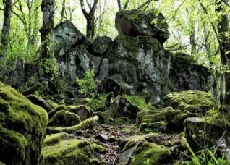
муниципальное бюджетное общеобразовательное учреждение средняя общеобразовательная школа №5 муниципального образования Абинский район
«Памятники природы
Краснодарского края Абинского района
станицы Шапсугской»
Автор: Димкова Н.А.
учитель начальных классов
МБОУ СОШ №5
МО Абинский район
п. Ахтырский
2014 г.

Slide 2
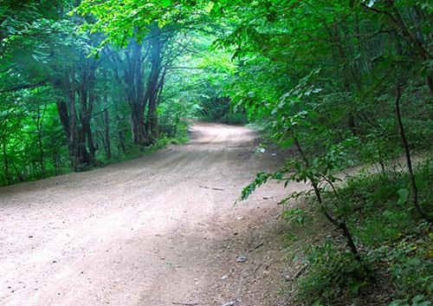
«Добро пожаловать в живописный и загадочный уголок природы станицы Шапсугской» Название станицы пошло от народа "большой шапсуг", которые жили в этих местах.

Slide 3
Исторические факты
Начало строительству станицы Шапсугской было положено генералом Вельяминовым в 1834 году, под руководством которого было возведено массивное сооружение Николаевской крепости.
В июле 1863 года крепость заселили казаки-черноморцы, а позже станица была переименована в Шапсугскую.

Slide 4
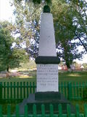
Станица Шапсугская – это земля, являющаяся свидетелем Русско-Турецкой, Великой Отечественной и Гражданской войн
Горцы - представители шапсугов, известные своей нетерпимостью к Российской империи, к тому времени были уже уничтожены или выселены с данной местности. Хотя, как утверждают некоторые, до сих пор на заросших зеленью горных тропках нет-нет да и встретятся призрачные всадники в черкесских национальных одеяниях, так и не обретшие покой с кровавой поры девятнадцатого столетия.
1913 год – установлен памятник казакам – основателям Шапсуги

Slide 6
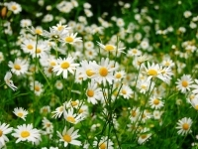
Ромашковые поляны имеют «очень позитивную энергетику» Это – одно из самых изумительных мест в Краснодарском крае. Особенно красиво здесь во второй половине весны.
На ромашковой поляне проводят семинары и практики, различных эзотерических направлений

Slide 7
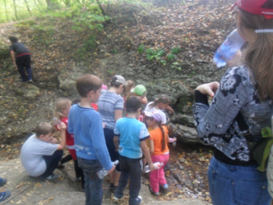
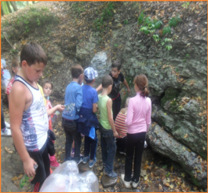
Серебряный источник «Живая и мёртвая» вода
Наши исследования Попробовав воду из двух источников, мы определили, что холодная вода – это «живая», а та, что теплее – это «мёртвая»
По народным преданиям, в нём «живая» и «мёртвая» воды, стекающие двумя струями из разлома скалы, объединяются в один большой поток и несут людям здоровье и долголетие.
Они действительно серебряные – в них содержатся ионы серебра, обеззараживающие воду, дающие здоровье.

Slide 8
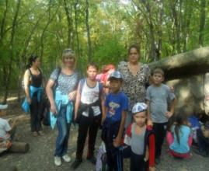
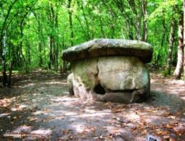
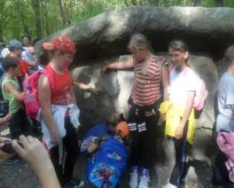
Шапсугский дольмен «Дедушка»
Из специальной литературы мы узнали, что «энергетический поток», исходящий из Шапсугского -1 уходит в небо и теряется среди весело бегущих облаков.
ПУСТЬ ДУША МОЯ ПРОСНЁТСЯ
Чтоб важный миг не упустить,
Который редко нам дается,
Я жизнь душой хочу прожить,
И пусть душа моя проснется!
Увидит пусть она рассвет,
Дольмен, лучами озаренный,
И Дух его, несущий Свет,
Поющий гимн для всех влюбленных!
Влюбленных в жизнь и красоту
Живой Природы первозданной,
Ее цветов ковер устланный,
Её Святую Простоту…
С. Алексеева

Slide 9
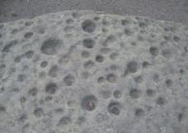
Описание дольмена
Дольмен находится на небольшой полянке в лесу. Мегалит представляет собой корытообразное сооружение, высеченное из камня-монолита (песчаник) с порталом и отверстием в нем (пробка не сохранилась). Огромный камень выдолблен изнутри и накрыт каменной глыбой в несколько тонн. В настоящее время дольмен сохранился полностью, если не считать отдельные трещины. Увидеть дольмен, памятник первой половины II тысячелетия, в таком состоянии большая редкость. Его покровная плита покрыта многочисленными ямками, которые часто принимают за карту звездного неба или отдельных созвездий. Сегодняшние неоязычники используют его как жертвенник, украшая цветами и "посвященными" деревьями со множеством разноцветных ленточек в ветвях. По поверью, здесь исполняются желания.
Астрономы-мистики считают, что на плите дольмена изображена карта неба с созвездиями.
Крыша дольмена

Slide 10
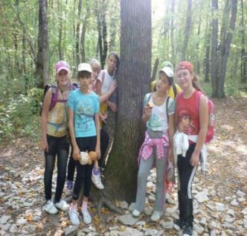
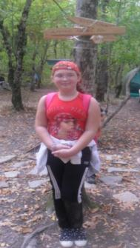
Одно из близстоящих деревьев – дуб, ствол которого обвил граб, называют "дерево любви". Этому дереву туристы доверяют самые заветные желания, а оно их, согласно поверью, исполняет.
Наши исследования

Slide 11
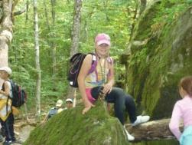
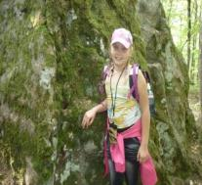
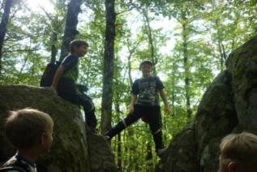
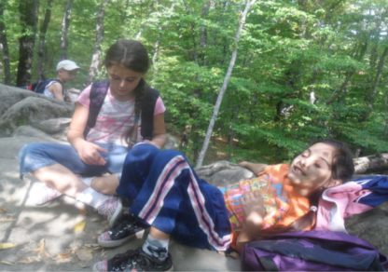
Наши исследования
Проверяли, действительно ли эти камни-великаны обладают положительной энергетикой?
- После нескольких минут силы снова вернулись, и мы отправились дальше.

Slide 12
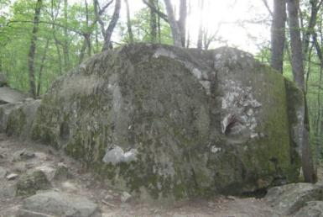
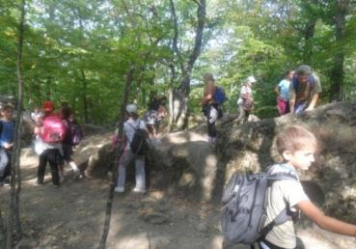
Урочище Шамбала Название придумано веселыми эзотериками, в связи с «чудесной энергетикой» места. Живописные скальные выходы, расположенные на гребне отрога.
Одна из загадок «Мастерской дольменов» - отверстие в восточном портале .

Slide 13
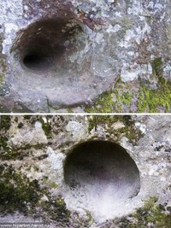
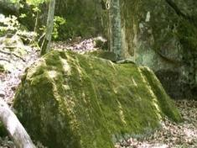
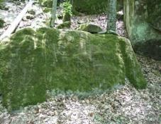
Загадки Шамбалы
Отверстие имеет форму конуса глубиной около 50 см,
с основанием 30 см.
Существует несколько версий, разной степени правдоподобности:
углубление имеет природное происхождение (вымывание более мягких включений в твердой породе);
отверстие получено вращением гибкого стержня в мягкой песчано-глинистой смеси, отвердевшей позже (по поводу формирования дольменов из текучей природной массы существует отдельная теория, детально описанная в посвященных дольменостроению информационных источниках);
лазерные лучи пришельцев, сила мысли представителей высокоразвитых цивилизаций.

Slide 14
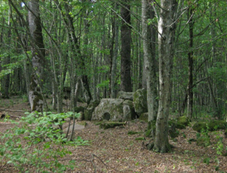
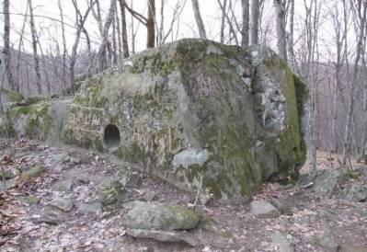
Мастерская дольменов «Шамбала»
Таких мест в мире-единицы. Мощный поток космической энергии чувствуется физически, долго находится тут нельзя, природа этого явления пока только изучается учеными.

Slide 15
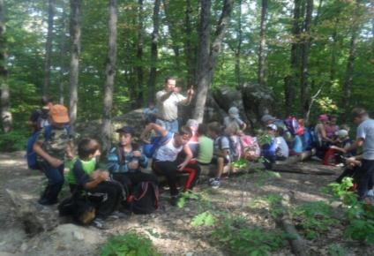
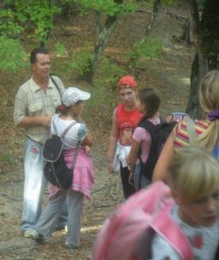
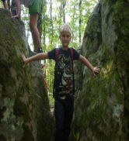
О памятниках природы, об истории, и загадках станицы Шапсугской, как аномальной зоны мы узнали из рассказов Тюфанова Александра Николаевича, который сам был участником тех, кто интересуется мистицизмом, религией и загадками природы.
Наши исследования

Slide 16
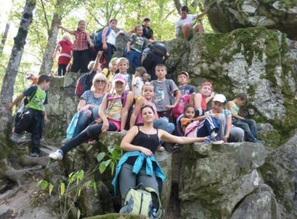
Скала«Чёртов палец» Ее высота15 метров. До Великой Отечественной войны она имела форму пальца, но во время войны была разрушена, в результате попадания снаряда. Сама скала, по мнению ученых, появилась здесь в результате разлома земной коры. Эта скала один из самых таинственных объектов станицы Шапсугской.

Slide 17
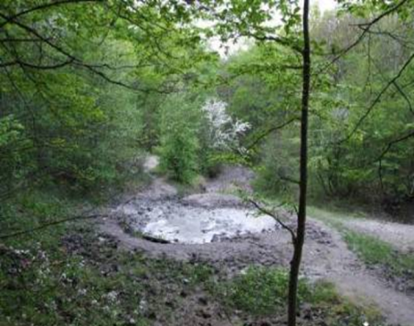
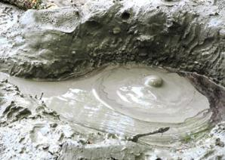
Йодо - бромный грязевой вулкан «Солонцы» на отроге Крейдяной горы, извергающий синюю глину
В 90-е годы люди семьями жили в палатках, использовали синюю глину в оздоровительных целях, при различных заболеваниях
Геологические исследования вулкана проводил геолог Иван Ефремов

Slide 18
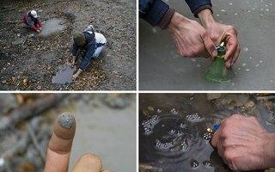
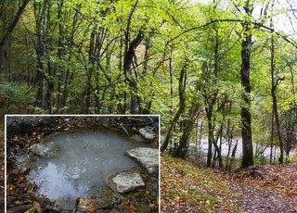
Грязевой вулкан «Солонцы»
Сейчас жители Шапсуги называют источники «Солонцами», а раньше «Соляной криницей», что не удивительно для потомков казаков. В довоенные времена на поляне был обустроен бальнеологический павильон. Грязь, изливающаяся из источников, обладает целебными свойствами, помогает при ревматизме, артритах и других заболеваниях. Периодически грязевые извержения достигают такой интенсивности, что комья грязи выплескиваются в воздух на несколько метров, а вытекающие грязевые потоки образуют вулканический конус.

Slide 19
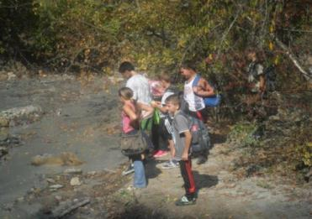
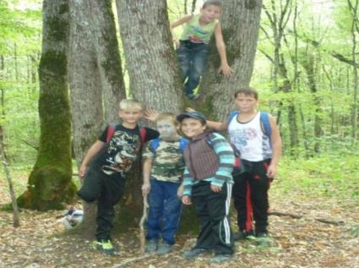
Наши исследования грязевого вулкана

Slide 20
Интернет - ресурсы:
http://turistkk.narod.ru/abinsk3.htm
http://gidvseti.ru/krasnodarskij-kraj/abinsk/urochishche-shambala
http://www.kishar.ru/dost_abinsk.php
http://www.horso.net/forum/22-147-1
http://snowpard.ru/index.php?automodule=gallery&req=si&img=99
http://www.gik-auto.ru/abinsk.html
http://www.abinlib.narod.ru/pamyatnikiprirodiabinskogoraiona.htm
http://www.gelendshik.ru/abidol.htm
http://abinsk-info.ru/stati/interesnye-mesta/dolmeny
http://www.msvis.ru/activityS17_1.htm

